Slide 1
মাল্টিমিডিয়া ক্লাসে সবাইকে স্বাগতম
মাল্টিমিডিয়া ক্লাসে সবাইকে স্বাগতম

Slide 2
শিক্ষকপরিচিতি
মোঃ মুরশিদুর রহমান
ইবতেদায়ি ক্বারি
খিলবাইছা রাহঃ ফাজিল মাদরাসা
সদর লক্ষ্মীপুর
Email-murrshidurrahman
@gmail.com

Slide 3
পাঠ পরিচিতি
শ্রেনিঃ5ম
বিষয়ঃ বাংলা
পৃষ্ঠা নং ১০৬
আলোচ্য বিষয় ঃ রৌদ্র লেখে জয়

Slide 4
শিখন ফল
১।কবিতা টি শুদ্ধ করে আবৃতি করতে পারবে।
২।কবিতার মুল্ভাব বর্ননা করতে পারবে।
৩।কঠীণ বাক্য গুলোর ব্যাখ্যা করতে পারবে।
৪।কবি পরিচিতি লিখতে পারবে।

Slide 5
রৌদ্র লেখে জয় শামসুর রহমান
আদর্শ পাঠ
বর্গি এলো খাজনা নিতে, | মা হয়ে যায় দেশের মাটি ,
মারল মানুষ কত। | তাঁর বুকেতে থাকা ।
পুড়ল শহর, পুড়ল শ্যামল | কাল যেখানে আঁধার ছিল
গ্রাম যে শত শত । | আজ সেখানে আলো ।
হানাদারদের সঙ্গে জোরে | কাল যেখানে মন্দ ছিল ,
লড়ে মুক্তি সেনা , | আজ সেখানে ভালো।
তাঁদের কথা দেশের মানুষ | কাল যেখানে পরাজয়ের
কখনো ভুলবেনা । | কালো সন্ধ্যা হয়,
আবার দেখি নীল আকাশে | আজ সেখানে নতুন করে
পায়রা মেলে পাখা; | রৌদ্র লেখে জয়।

Slide 6
কবিতার মূল ভাব
১৯৭১ সালে মুক্তি যুদ্ধে বাঙালি জাতি জয় লাভ করে “গণপ্রজাতন্ত্রী বাংলাদেশ”নামে একটি রাষ্ট্র প্রতিষ্ঠা করে। আগে এ দেশের নাম ছিল পূর্ব পাকিস্থান। হানাদার পাকিস্থানি সৈন্যদের সঙ্গে যুদ্ধ করে এদেশের বীর মুক্তি যোদ্ধারা জয়ী হয়েছিলেন। এই কবিতায় পাকিস্তানিদের অত্যাচারের কথা বলা হয়েছে। তাঁদের বিরুদ্ধে কেন এদেশের সন্তানেরা সংগ্রাম করেছিল সে কথা ও বলা হয়েছে।

Slide 7
নিচের কথা গুলো বুঝে নিই
ক) বর্গি এলো খাজনা নিতে,মারল মানুষ কত ঃ- “ খাজনা নিতে,অর্থ লুটতরাজ করত। বর্গিরা বাংলাদেশে এসে মানুষ মেরে,ঘরবাড়ি জ্বালিয়ে –পুড়িয়ে বাঙ্গালির ধন সম্পদ নিয়ে পালিয়ে যেত।
খ)তাদের কথা দেশের মানুষ কখনো ভুলবেনা ঃ-মুক্তি যোদ্ধাদের কথা মানষ কখনো ভুলবনা। কারন তারাই হানাদার বাহিনির সহিত যুদ্ধ করে এদেশ থেকে পাকিস্থানিদের তাড়িয়েছেন।
গ) মা হয়ে যায় দেশের মাটি,বুকেতে থাকা ঃ- মা ও মাতৃভুমি সমান গর্বের, সমান আনন্দের । জননিহীন সন্তান যেমন দূর্ভাগা,যার মাতৃভুমি নেই সে ও তেমনি ভাগ্যহীন।

Slide 8
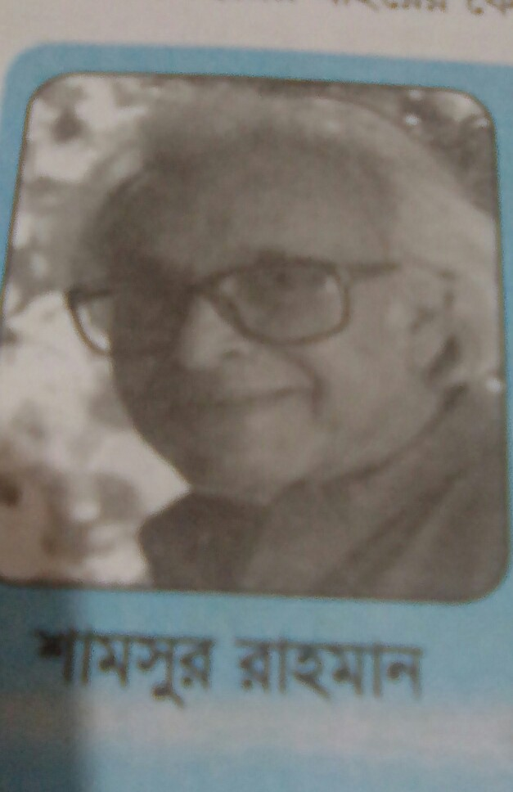
কবি পরিচিতি
কবি শামসুর রহমান ১৯২৯ খ্রিষ্টাব্দের ২৩ শে অক্টোবরে পুরানো ঢাকার মাহুতটুলিতে জন্ম গ্রহণ করেন।তাঁর পৈতৃক নিবাস নরসিংদী জেলার পাড়া তলি গ্রামে। তিনি দীর্ঘদিন যাবত সাংবাদিকতার পেশায় নিয়োজিত ছিলেন। তিনি বাংলাদেশের প্রধান কবি। ছোটদের জন্য অনেক ছড়া ,কবিতা, ও স্মৃতি কথা লিখেছেন। এলাটিং বেলাটিং ,ধান বানলে কুড়ো দিব” স্মৃতির শহর ঢাকা , ইত্যাদি ছোটদের জন্য লেখা তাঁর বিখ্যাত বই। তিনি ২০০৬ সালের ১৭ই আগস্ট ঢাকায় মৃত্যু বরন করেন ।

Slide 9
একক কাজ
১।মুক্তি সেনারা কাদের সঙ্গে যুদ্ধ করেছিল ?
২।কবি শামসুর রহমান কত সালে জন্ম গ্রহণ করেন ?
৩।কত সালে মুক্তি যুদ্ধ হয়েছিল ?
৪।বাংগালিরা কাদের সহিত যুদ্ধ করেছিল ?

Slide 10
বাড়ির কাজ
১।বর্গি কারা তারা কি করছিল ?
২।হানাদারদের কথা মানুষ কেন ভুলবেনা ?
৩।মুক্তি যোদ্ধাদের কথা মানুষ কখনো ভুলবেনা কেন?
৪। “ কাল যে আঁধার ছিল আজ সেখানে আলো’-কথা টি ব্যাখ্যা কর।

Slide 11
সবাইকে ধন্যবাদ
আল্লাহ হাফিজ

